Slide 1
Українська музика XIX століття

Slide 2
Землеробські пісні

Slide 3
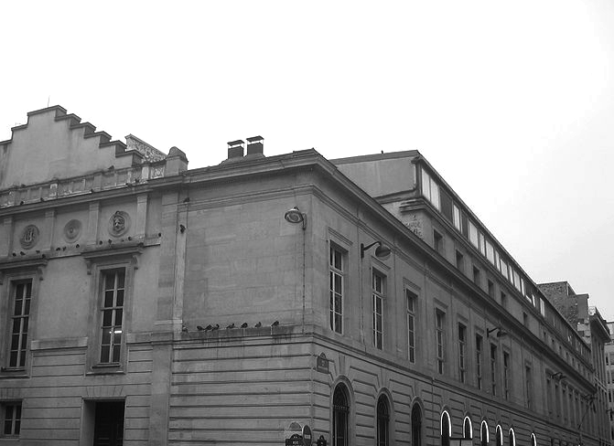
Музичні заклади

Slide 4
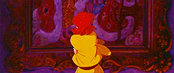
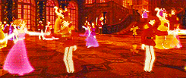
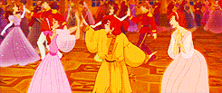
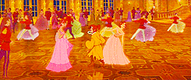
Повсякденне життя населення

Slide 5
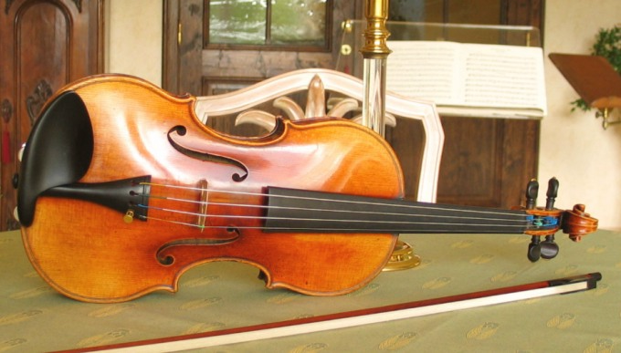
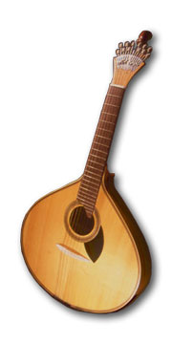
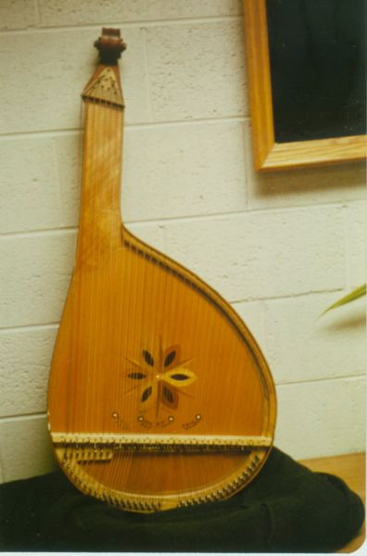
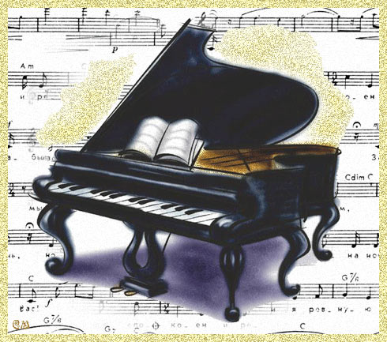
Музичні інструменти:

Slide 6
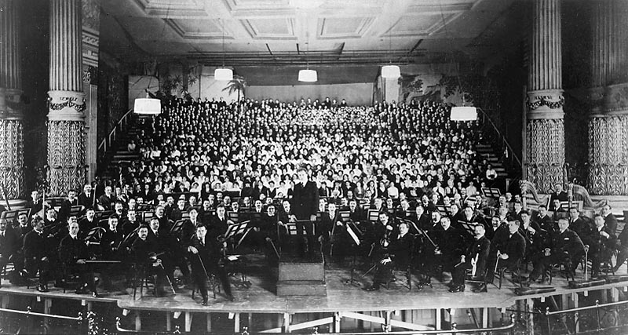
Самодіяльні колективи

Slide 7
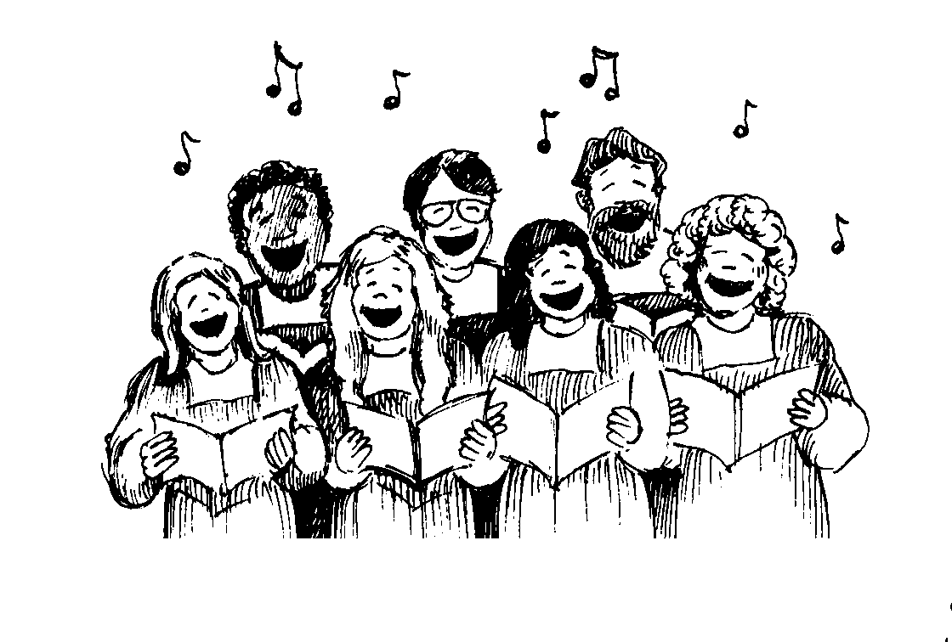
Хоровий спів

Slide 8
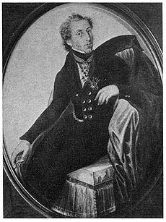
С.С. Гулак Артемовський-створює першу українську оперу

Slide 9
Музична картина народного життя

Slide 10
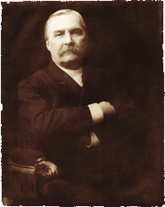
М.В.Лисенко -ціла епоха

Slide 11
Дякуємо за увагу!

